Slide 1

维克多英语
新方略基础课件
Unit 8
学校生活（一）

Slide 2
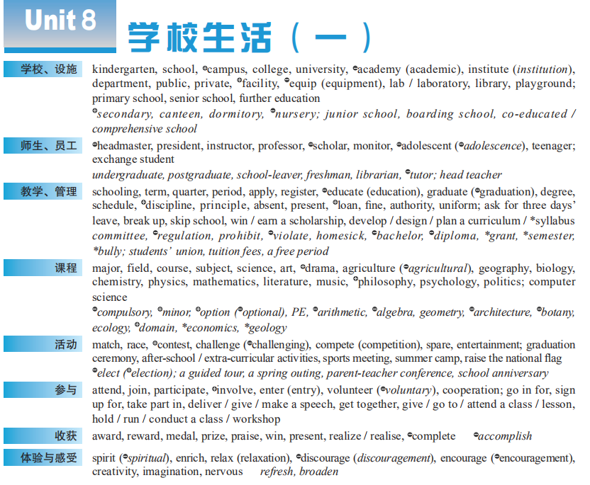
Notes:
2

Slide 3
people
management
subjects
equipment
& facilities
school life
participation
gains
activities
experience

Slide 4



Warm up: Academic life
periods
It is one of the key ________ (时期；阶段) for human. The __________ (青少年) become undergraduates after high school, some of whom may start their __________ (学院的) life by earning a scholarship. Besides the ________ (课程), extra curriculum activities are involved to enrich their lives and __________ (鼓励；激发) their creativity and __________ (想象力). For further education, postgraduate is a choice for a bachelor.
哈佛、牛津
adolescents
academic
北大、清华
courses
encourage
imagination
北影 …

Slide 5


Part I
基础训练

Slide 6
Teaching Guide
教学重难点 | 概念意识
present, challenge | 词源义 / 基本义
reward, award, prize | 辨析义
apply, graduate, course, break up, present, absent, equip, school, attend, spare | 熟词生义
apply, schedule, major, involve, be absent from, graduate from, be involved in, be equipped with, sign up for, in one’s spare time, go in for, attend to | 词块
conduct, enter, go in for, spare, attend, take part in, participate in | 同义异构

Slide 7
present

Slide 8
present1
礼物 (n)
把奖品、礼物等 “呈上”
颁发；授予；赠送
present¹
把报告、论文等 “呈上”
提出；呈递
raise
呈上 (vt)
to place before
（词源义）
把形象、信息等 “呈上”
呈现
把问题、挑战、困难等 “呈上”
招致；带来
描述；展现
把故事等“呈上”

Slide 9
现在的；如今的
n 目前；现在
present² w(adj)
在场的；出席的
存在的

Slide 10

present
■ adj
The limited edition watch is worth about 5,000 dollars.
___________________ we have no explanation for this.
目前，我们对此不作任何解释。
All students are required _______________ the school meeting.
所有学生务必出席学校大会。
At the present time
to be present at

Slide 11
present
■ v
The limited edition watch is worth about 5,000 dollars.
We _______________________ to the unions for discussion.
我们向工会提出了三种选择以供讨论。
Classic works, written by masters, _________________________ through fascinating stories and language.
大师们所著的经典作品，通过极具吸引力的故事和语言呈现出
伟大的思想。
presented three options
present great thoughts

Slide 12
【备考指导】
present¹
n [C] 礼物；礼品（近 gift）
v ❶ 颁发；授予；赠送 ❷ 提出；呈递 ❸ 呈现 ❹ 招致；带来
present²
n［常用 the present］目前；现在
adj ❶［只用于名词前］现在的；如今的 ❷［不用于名词前］在场的；出席的；存在的（反 absent）
➔ present¹名词和动词释义❶❷考频较高，其动词释义是近两年考查热点，熟词生义也多有考查，present²名词和形容词释义❶❷以及at present考频较高；
➔ present在高考各题型中均有出现，为完形词汇，在写作中常出现。

Slide 13
challenge

Slide 14

challenge
v 向……挑战
n 挑战；具有挑战性的事情
(比赛、打斗等的) 邀请 / 提议
挑战某人
挑战
（基本义）
挑战某事，拒绝接受其正确性、合法性等
(由人到物)
v 对……质疑
n [C] 质疑
raise
挑战困难的事
(由人到物）
v 考验……的能力

Slide 15
【备考指导】
challenge
n ❶ [C] & [U] 挑战；具有挑战性的事情 ❷ [C] 质疑 ❸ [C]（比赛、打斗等的）邀请 / 提议
vt ❶ 向……挑战 ❷ 对……质疑 ❸ 考验……的能力
challenging adj [AW] 有挑战性的
challenge 名词释义❶、动词释义❶和派生词 challenging 的考频较高；
challenge 主要在高考完形、阅读和写作中出现，为完形词汇。

Slide 16
reward, award, prize

Slide 17
辨 reward, award, prize
reward：一指因工作、贡献等而得到的“回报”、“报酬”；
二指因给警方提供帮助或帮助他人找回失物而得到的“赏金”。
• The lady gave him a reward for his helping her.
那位女士给了他报酬，因为他帮助了她。
• A $100 reward has been offered for the return of the backpack.
找回背包的人可得到100美元的赏金。

Slide 18

award ：指因某种突出的成就而由官方颁发的奖赏或荣誉，可以是“奖 (品)”、“奖状”、“奖金”等，常用于奖项名称。
• Academy Award 学院奖；奥斯卡金像奖
• receive / get / win an award for sth
因某事得到 / 获得奖项
• He won the Housing Design Award for the
year 2011.
他获得了2011年度的住房设计大奖。
• He won the award of 1,000 dollars.
他获得了1000美元的奖金。

Slide 19
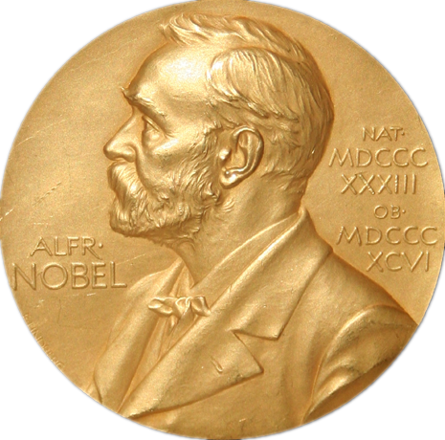
三者都可用作动词，表“适合”之意。
prize： 指因在某方面作出巨大的贡献或在竞赛、比赛中胜出
而获得的“奖赏”、“奖 (品) ”。
• the Nobel Prize for Physics / Medicine / Peace
诺贝尔物理学奖 / 医学奖 / 和平奖
• She won the first prize at the speech contest.
她在演讲比赛中获得了一等奖。

Slide 20


选词填空（reward, award, prize）
For me, there has been _________________ (没有更大的回报) than your support.
no greater reward
In 1993, she was given a Caring ______ (奖) for her efforts by the Caring Institute.
Award

Slide 21

选词填空（reward, award, prize）
But for the help of my English teacher, I would not have won the first ______ (奖) in the English Writing Competition.
prize

Slide 22
apply

Slide 23
apply
某物（如防晒霜等）“用”在某表面（如面部）上
❶ 涂；敷
手脚等“用”在某物上，以使其起作用
❷ 手压；脚踩
一个事物“用”在另一个事物上
（基本义）
某人将精力等长期“用”在某事物上
❸ 努力；使专注于
想将某人的才能等“用”在某事物（如工作等）上
❹ 申请
想法、方法、技能等“用”在某种情境上
❺ 运用；应用；使用
❻ (对……) 适用 / 有效
规则等“用”在某人或某事物上，对其产生影响

Slide 24
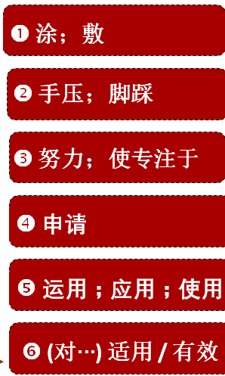
【备考指导】
apply释义❹❺❻ 和派生词application
的考频较高；
apply出现在高考各题型中，尤其注意
apply和application在写作中出现较多。

Slide 25
apply
■ v
The limited edition watch is worth about 5,000 dollars.
He ________________ study composition with the well-known musician Nadia Boulanger.
他申请跟著名音乐家娜迪亚•卜兰杰学习作曲。2013 山东
The new technology _________________________ .
这项新技术被应用于农业。
I’ve ________________ a job in a supermarket as a salesgirl.
我在一家超市申请了一份女售货员的工作。 2013 湖南
applied to
was applied to farming
applied for

Slide 26
schedule

Slide 27
schedule
■ n
The limited edition watch is worth about 5,000 dollars.
The majority of holiday flights depart and arrive ________________ .
大部分假日航班都能按时起降。
Thanks to your help, we accomplished the task __________________.
多亏你们的帮助，我们提前完成了任务。
The tunnel project has already fallen ________________.
隧道工程的工期已经落后。
on schedule
ahead of schedule
behind schedule

Slide 28
schedule
■ v
① schedule sth (for sth):
The sale _________________tomorrow. 大减价定于明日举行。
② schedule sb / sth to do sth:
The new edition ________________________in May.
根据安排，新版本将于五月份上市。2010 山东
is scheduled for
is scheduled to appear

Slide 29
【备考指导】
schedule
n [C] & [U] 日程安排；时刻表（近 timetable）
vt［常用于被动语态］安排；将……列入进度表
➔ schedule 的名词和动词在高考听力、阅读、完形和写作中出现，但名词考频高于动词。掌握名词短语和动词的用法。

Slide 30
major

Slide 31
major
The limited edition watch is worth about 5,000 dollars.
_______________________ this century is to find ways to meet the needs of a growing population. (adj)
本世纪的主要挑战就是寻求途径以满足日益增长的人口的需要。
Are most of you __________________? (n)
你们大多数是英语专业的学生吗？
He ________________chemistry. (v)
他主修化学。
The major challenge of
English majors
majors in

Slide 32
【备考指导】
major
adj ❶［一般用于名词前］主要的；重要的；重大的（反 minor）
❷［不用于名词前］严重的 ❸（专业课程中）主修的
n [C]（大学里的）主修科目；主修（某科目的）学生
vi 主修；专攻
➔major 的三种词性在高考各题型中均有出现，但形容词释义❶考频较高。

Slide 33
involve

Slide 34
involve
■ vhe limited edition watch is worth about 5,000 dollars.
The work of an elephant trainer _____________________________.
驯象师的工作需要爱和奉献。2010 上海改
__________________ as many children as possible in the game.
试着让尽可能多的孩子参与游戏。
involves love and devotion
Try to involve

Slide 35
【备考指导】
involve vt [AW] ❶ 包含；需要 ❷ 涉及；影响 ❸ 使参加
involved adj 参与的；投入的
➔ involve的释义❶❷和分词形容词involved考频较高；
➔ involve和involved出现在高考各题型中。

Slide 36
其他词块
be absent from
缺席 ________________________
从……毕业 _________________________
装备；配备 _________________________
报名参加 (课程等) ____________________
在某人的空闲时间 / 业余时间 _________________
graduate from
be equipped with
sign up (for sth)
in one’s spare time

Slide 37
go in for
从事；酷爱 ________________________
参与；卷入；与……有关联 _________________________
参加；出席；照料_________________________
be involved in
attend to

